Slide 1

QUIZ – TOUT CE QU’IL FAUT SAVOIR SUR LE RISQUE INONDATION
EPISEINE EST UN DISPOSITIF ANIME PAR

Slide 2
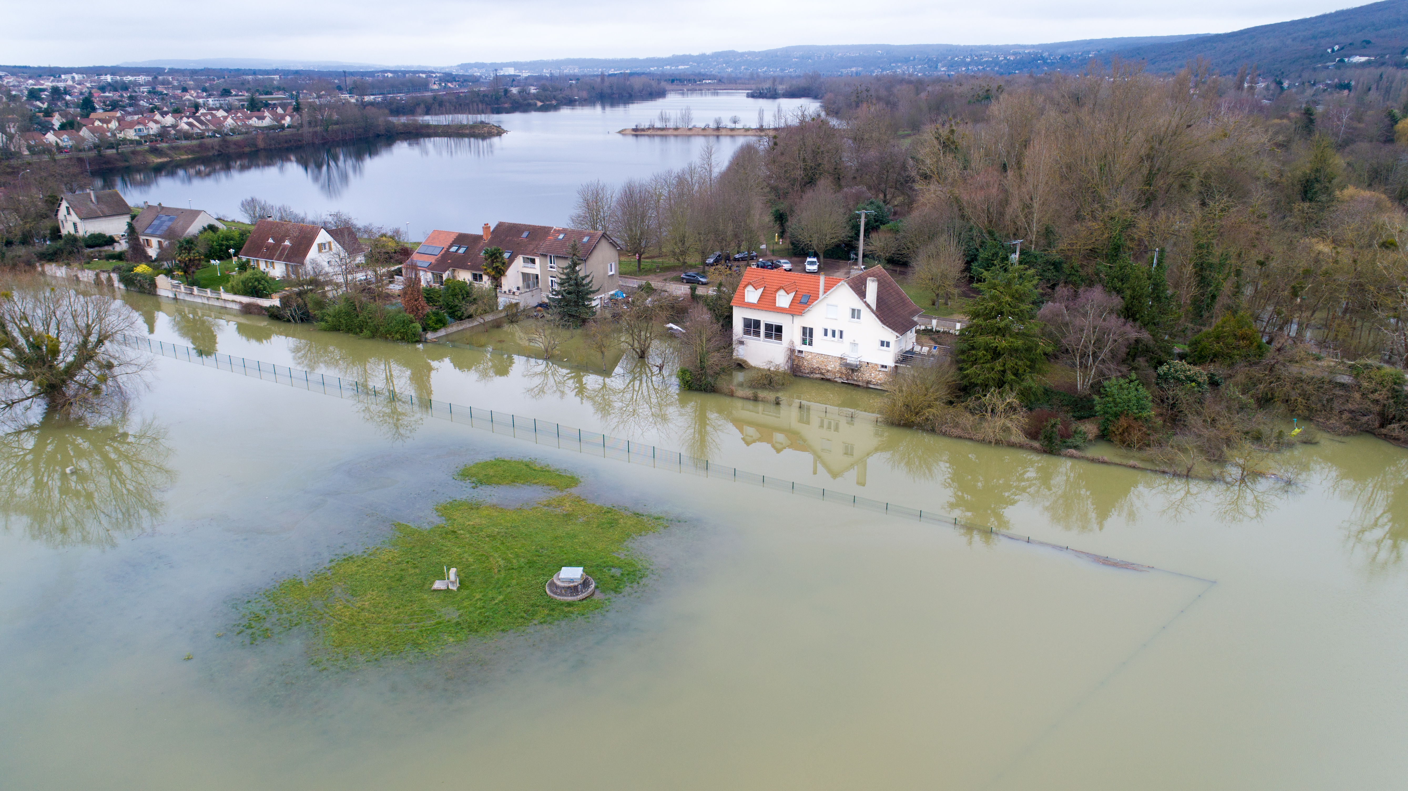
CULTURE GÉNÉRALE
SUR LE BASSIN VERSANT
DE LA SEINE
Inondation 2018 - Triel-sur-Seine @iStock / Seine Grands Lacs

Slide 3
QUESTION N° 1
AU COURS DES SIÈCLES, POUR QUELLE RAISONS LES ACTIVITÉS HUMAINES SE SONT DEVELOPPÉES
À CÔTÉ DES COURS D’EAU ?
A
Pour des raisons économiques : la proximité des rivières favorise les échanges commerciaux, l’agriculture et l’industrie
Pour des raisons d’agrément : le cours d’eau peut avoir un usage pour les loisirs (sport, intérêt paysager, etc.)
Sans raison particulière, c’est une question de hasard
B
C

Slide 4
QUESTION N° 1
RÉPONSES ET
A
B
AU COURS DES SIÈCLES, POUR QUELLE RAISONS LES ACTIVITÉS HUMAINES SE SONT DEVELOPPÉES
À CÔTÉ DES COURS D’EAU ?
La métropole parisienne, comme de nombreuses grandes villes (Londres, New-York…), s’est structurée géographiquement à proximité de l’eau.
Le fleuve constitue un axe majeur pour le commerce et l’acheminement puisqu’avant l’arrivée du chemin de fer au 19ème siècle, presque les deux tiers de l’approvisionnement de Paris (bois, denrées alimentaires, etc.), arrivaient par bateau.
Aujourd’hui encore, plusieurs ports franciliens (Gennevilliers ou Bonneuil-sur-Marne) traitent les nombreux conteneurs transportés par les péniches sur la Seine.
Par ailleurs, au cours du 20ème siècle (surtout après 1945), de nombreux habitants se sont installés à proximité des berges des cours d’eau afin de profiter d’un cadre de vie et paysager la plupart du temps privilégié.

Slide 5
QUESTION N° 2
QUELLE EST LA DIFFÉRENCE ENTRE UNE CRUE ET UNE INONDATION ?
A
La crue est l’augmentation de l’eau à l’intérieur du lit normal de la rivière alors que l’inondation correspond à son débordement dans le lit majeur.
On parle de crue lorsque les débordements ont lieu en zone rurale et d’inondation lorsqu’ils se produisent en zone urbaine.
Il n’y a pas de différence entre crue et inondation.
B
C

Slide 6
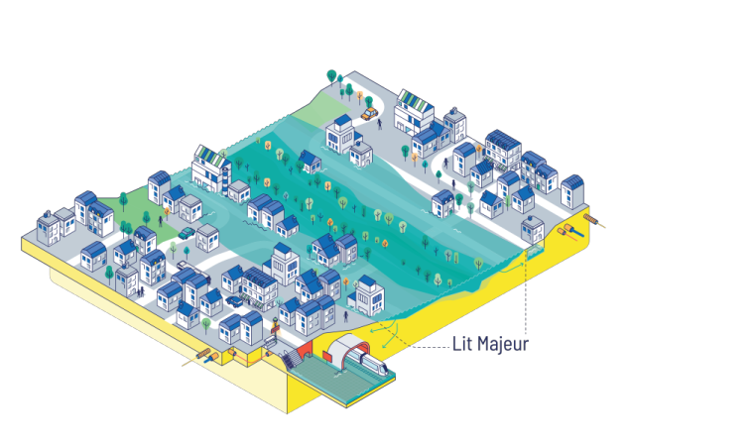
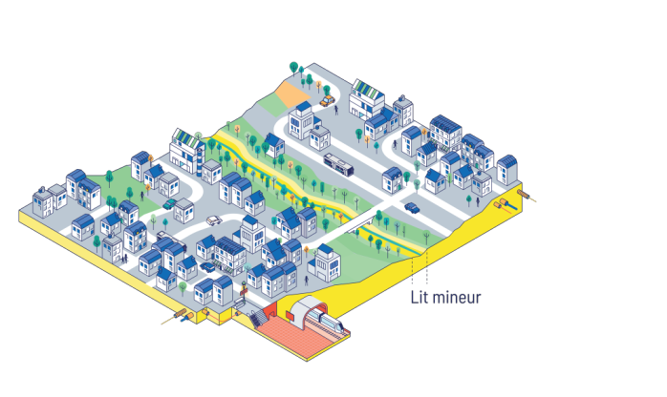
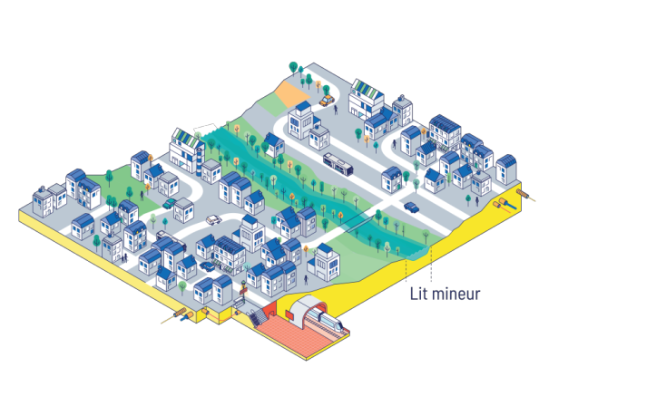
QUESTION N° 2
RÉPONSE
A
QUELLE EST LA DIFFÉRENCE
ENTRE UNE CRUE ET UNE INONDATION ?
La crue est l’augmentation du débit et de la hauteur du cours d’eau alors que l’inondation correspond au débordement de l’eau avec des conséquences pour les populations, les infrastructures, les activités (logements, entreprises, réseaux de communication, agriculture…), le patrimoine et l’environnement.
ETIAGE
Niveau le plus bas des cours d’eau en période sèche
CRUE
Augmentation du niveau des cours d’eau dans le lit mineur
INONDATION
Débordement des cours d’eau du lit mineur vers le lit majeur

Slide 7

QUESTION N° 3
IL Y A PLUS DE CRUES DE NOS JOURS QUE PAR LE PASSÉ.
A
C’est vrai, les crues sont de plus en plus fréquentes, il y a une accélération des épisodes surtout depuis ces dernières années à cause du réchauffement climatique notamment.
C’est faux, les épisodes de crue ont toujours existé.
B

Slide 8
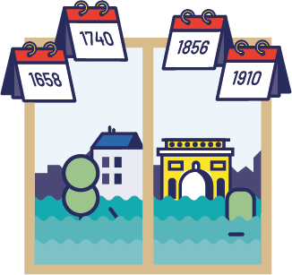
QUESTION N° 3
RÉPONSE
B
IL Y A PLUS DE CRUES DE NOS JOURS QUE PAR LE PASSÉ.
Les crues sont des phénomènes naturels, elles ont toujours existé et existeront toujours.
Elles sont aujourd’hui mieux documentées, plus médiatisées et peuvent avoir un impact plus important sur la vie des franciliens car la vulnérabilité des territoires a augmenté (réseaux enterrés, interdépendance des réseaux,…).
Les deux plus fortes crue documentées sont celles du
11 juillet 1615 (9,14m) et du 27 février 1658 avec 8,96 m.
La crue de 1910 est la plus
exceptionnelle du 20ème siècle
avec une hauteur de 8,62 m
à Paris.
CHIFFRE-CLÉ
  60 crues
  Majeures
    DEPUIS LE Vi^{ÈME} SIÈCLE

Slide 9
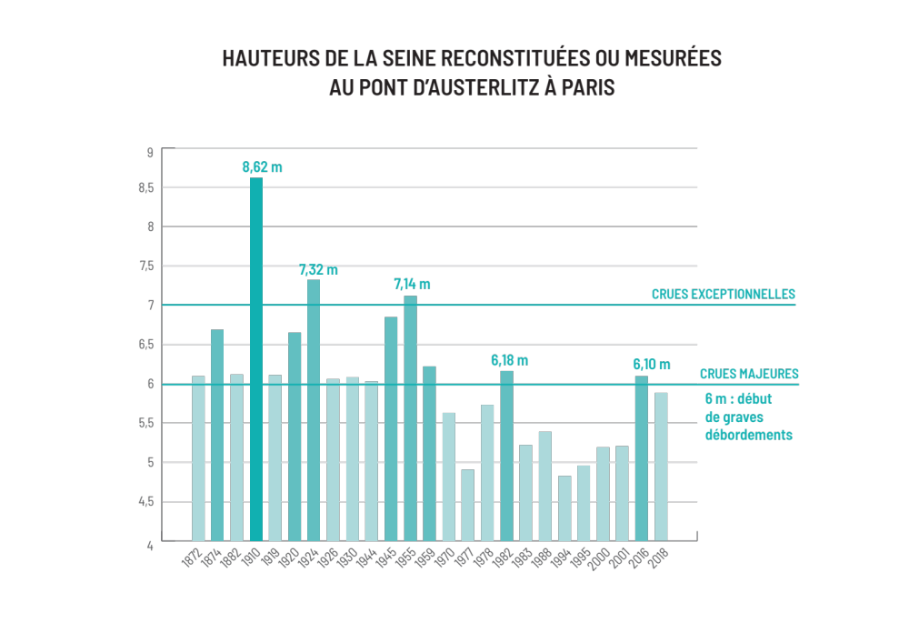
QUESTION N° 3
RÉPONSE
B
IL Y A PLUS DE CRUES DE NOS JOURS QUE PAR LE PASSÉ.

Slide 10
QUESTION N° 4
LES CRUES EXCEPTIONNELLES SONT DITES « CENTENNALES ». CELA SIGNIFIE QUE :
A
Elles ont lieu tous les cent ans (la dernière crue centennale ayant eu lieu en 1910, nous aurions dû connaître une crue centennale en 2010).
Chaque année, la probabilité qu’une crue centennale se produise est de une sur cent.
Il est possible de connaître plusieurs crues centennales deux années de suite.
B
C

Slide 11
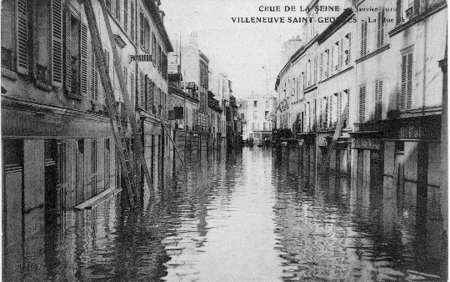
QUESTION N° 4
RÉPONSES ET
B
C
LES CRUES EXCEPTIONNELLES SONT DITES « CENTENNALES ». CELA SIGNIFIE QUE :
Une crue d’ampleur exceptionnelle est qualifiée de centennale car elle a une probabilité sur cent de se produire chaque année.
Les hasards de la pluviométrie et les conditions locales peuvent amener des crues centennales à se produire plusieurs fois par siècle.
En Île-de-France, la crue de janvier 1910, compte tenu de son caractère exceptionnel et de sa gravité, est considérée comme l’événement centennal de référence qui sert de base à de nombreux outils de prévention des inondations.

Slide 12
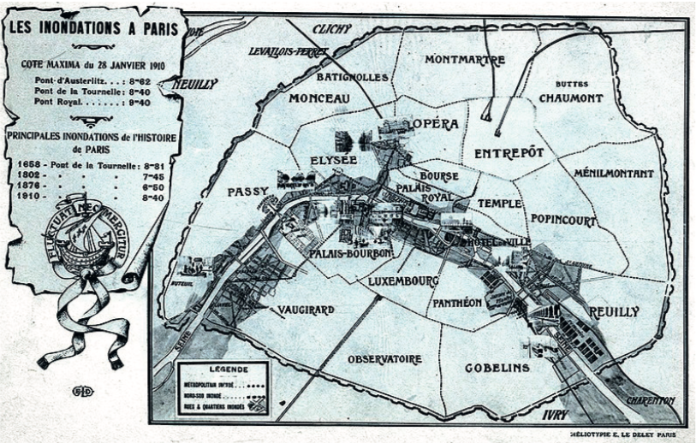
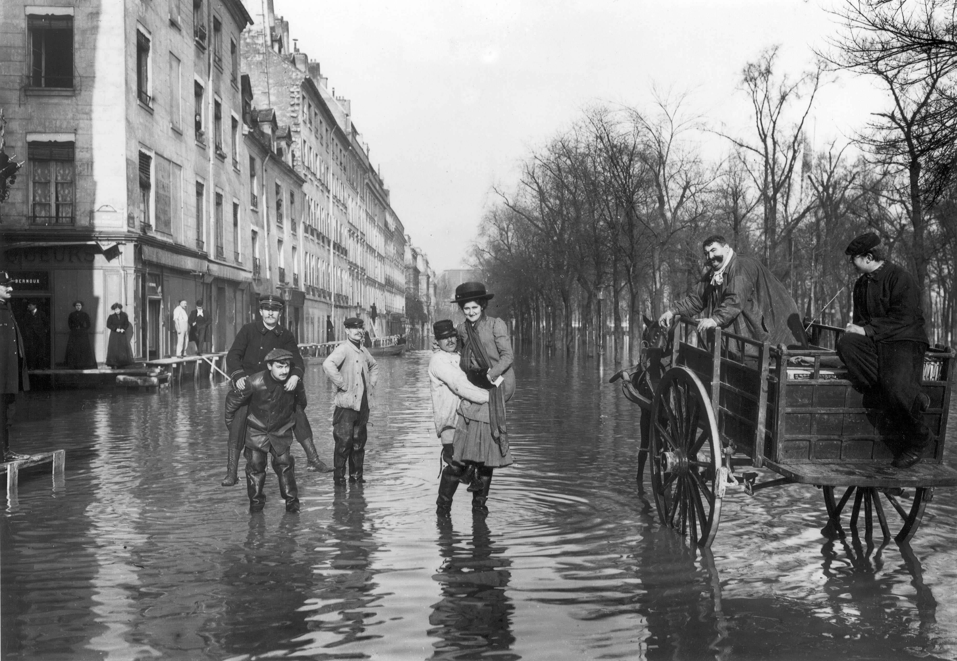
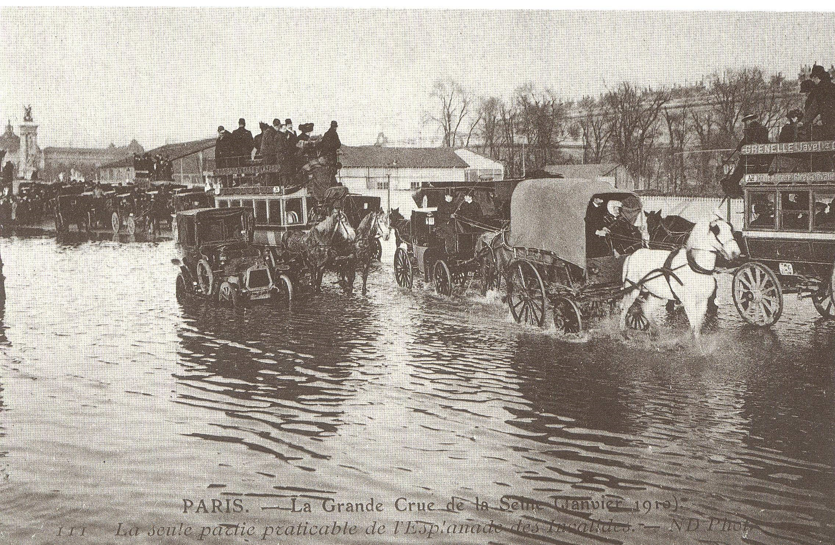
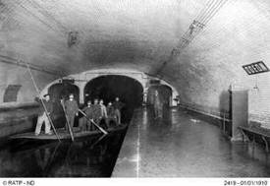
QUESTION N° 4

Slide 13
QUESTION N° 5
AU-DELÀ DU DÉBORDEMENT
DES COURS D’EAU, QUELS SONT LES AUTRES TYPES D’INONDATION Existants EN ÎLE-DE-FRANCE ?
A
Le ruissellement des eaux de pluies sur des sols fortement imperméabilisés.
La submersion marine qui correspond à l’inondation des terres par les eaux de la Manche lors d’épisodes de tempêtes.
La remontée des eaux des nappes souterraines dans les canalisations, les caves et les infrastructures souterraines.
La rupture ou la submersion d’ouvrages de protection.
B
C
D

Slide 14
QUESTION N° 5
RÉPONSES ET
A
C
D
AU-DELÀ DU DÉBORDEMENT
DES COURS D’EAU, QUELS SONT LES AUTRES TYPES D’INONDATION EXISTANTS EN ÎLE-DE-FRANCE ?
  Le ruissellement
L’importance des surface imperméabilisées liée à la densité de population et des réseaux en Île-de-France limite les capacités d’infiltration des sols et les réseaux d’évacuation des eaux de pluies peuvent être saturés en cas de pluies intenses.
Le 9 juillet 2017, un cumul record de pluie a été enregistré à Paris avec 49 millimètres en une heure, soit l'équivalent de trois semaines de précipitations moyennes.

Slide 15
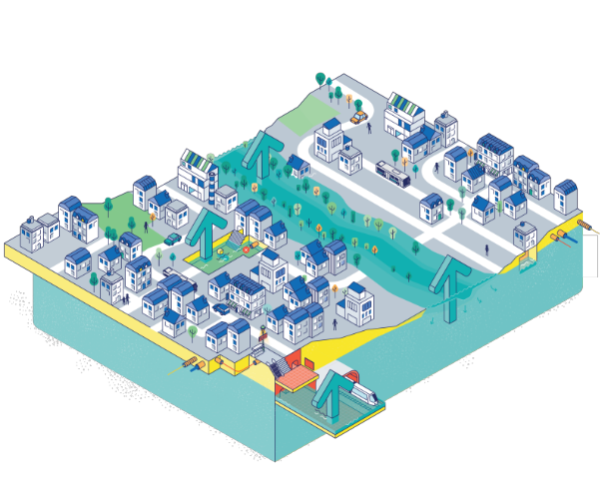
QUESTION N° 5
RÉPONSES ET (suite)
A
C
D
AU-DELÀ DU DÉBORDEMENT
DES COURS D’EAU, QUELS SONT LES AUTRES TYPES D’INONDATION EXISTANTS EN ÎLE-DE-FRANCE ?
  La remontée de nappes
L’agglomération est construite sur un substrat poreux, la présence de nappes alluviales souterraines à faible profondeur peut aggraver les effets de la crue. Elle limite les capacités d’absorption du sol et provoque l’inondation des installations situées en sous-sols et des secteurs pourtant situés loin des cours d’eau (caves, parkings, infrastructures de transport, etc.).

Slide 16
QUESTION N° 5
RÉPONSES ET (suite)
A
C
D
AU-DELÀ DU DÉBORDEMENT
DES COURS D’EAU, QUELS SONT LES AUTRES TYPES D’INONDATION EXISTANTS EN ÎLE-DE-FRANCE ?
  La submersion ou la rupture d’ouvrages
(digues ou murettes de protection) peuvent également se produire : les digues/murettes sont construites pour une hauteur donnée. Si la crue dépasse la hauteur prévue, l’eau peut alors passer au-dessus de l’ouvrage (comme à Gournay-sur-Marne en janvier 2018). Certains ouvrages peuvent également céder faute d’entretien.

Slide 17
QUESTION N° 6
QUELLES SONT LES PRINCIPALES CAUSES DES INONDATIONS PAR DÉBORDEMENT DES COURS D’EAU
D’ÎLE-DE-FRANCE ?
A
Des précipitations importantes et sur une longue durée
Des sols naturels saturés
Les lâchers d’eau des grands barrages situés en amont du bassin
B
C

Slide 18
QUESTION N° 6
RÉPONSES ET
A
B
QUELLES SONT LES PRINCIPALES CAUSES DES INONDATIONS PAR DÉBORDEMENT DES COURS D’EAU
D’ÎLE-DE-FRANCE ?
Le débordement des cours d’eau en Île-de-France est la cause directe de précipitations intenses et prolongées sur les territoires de la Seine et de ses affluents (Marne, Loing, Yonne, etc.).
Lors des inondations de 2016, le mois de mai a été le plus pluvieux depuis plus de 60 ans. Les précipitations de la fin du mois de mai 2016 sont donc arrivées sur des sols déjà gorgés d’eau, et ont favorisé la montée des nappes et des cours d’eau.

Slide 19

QUESTION N° 6
RÉPONSES ET
A
B
QUELLES SONT LES PRINCIPALES CAUSES DES INONDATIONS PAR DÉBORDEMENT DES COURS D’EAU
D’ÎLE-DE-FRANCE ?
La gestion des 4 lacs-réservoirs en amont du bassin s’opère selon un règlement d’eau strict validé par l’État, les 6 membres du syndicat de bassin Seine Grands Lacs et les différents opérateurs bénéficiaires du soutien d’étiage (EDF, SIAAP, Eau De Paris, SEDIF, etc.). Son gestionnaire ne peut en aucun cas effectuer des « lâchers d’eau » destinés à inonder certaines zones pour protéger Paris.

Slide 20
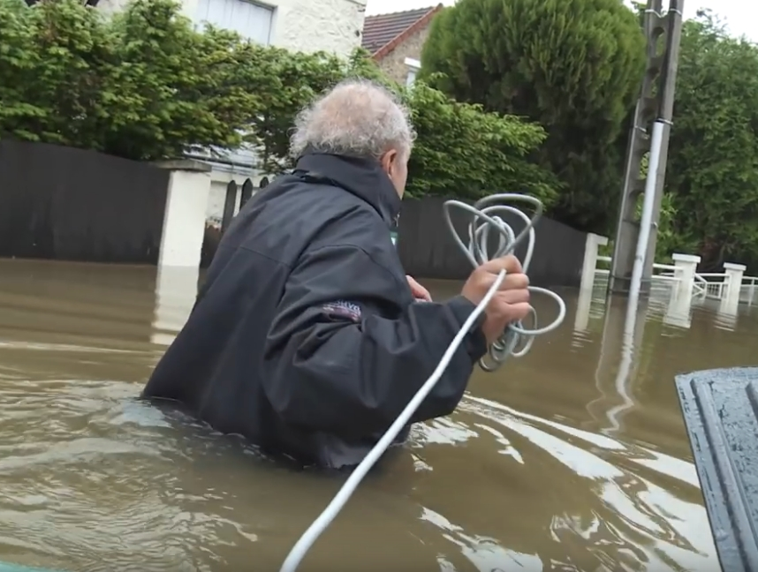
QUESTION N° 7
À QUELLE PERIODE DE L’ANNÉE LES CRUES SONT-ELLES LES PLUS FRÉQUENTES ?
A
Principalement à l’automne, entre les mois de septembre et décembre.
Toujours en hiver : historiquement, toutes les crues importantes se sont produites entre les mois de novembre et avril.
La majorité des grandes crues (> 6m à Austerlitz) se produit en hiver, mais plus rarement, des grandes crues peuvent avoir lieu à d’autres périodes de l’année.
B
C

Slide 21
QUESTION N° 7
RÉPONSE
C
À QUELLE PERIODE DE L’ANNÉE LES CRUES SONT-ELLES LES PLUS FRÉQUENTES ?
La majorité des crues se produit en période hivernale, lorsque les conditions favorables au phénomène sont réunies : pluies intenses et régulières et en amont, saturation importante des sols, etc.
Cependant, des crues importantes peuvent se produire à d’autres périodes de l’année comme le 4 juin 2016 où la Seine a atteint 6,1 m au pont d’Austerlitz, ou encore le 1er juillet 1697 où 7,55 m ont été observés.
Février 1658
Janvier 1955
Janvier
1982
Janvier 1910
Décembre
1740
Janvier
1924
Mars 2001

Slide 22
QUESTION N° 8
QUELS SONT LES RÔLES
DES 4 LACS-RÉSERVOIRS CONSTRUITS EN AMONT DE LA RÉGION PARISIENNE ?
A
Ils servent pour l’adduction en eau, l’irrigation des cultures céréalières et le tourisme.
Les lacs réservoirs ont été construits pour protéger l’Île de France en cas de crue type 1910.
Ils permettent d’atténuer (ou retarder) l’impact des crues en hiver et de maintenir un niveau d’eau suffisamment élevé en été.
B
C

Slide 23
QUESTION N° 8
RÉPONSE
C
QUELS SONT LES RÔLES
DES 4 LACS-RÉSERVOIRS CONSTRUITS EN AMONT DE LA RÉGION PARISIENNE ?
Quatre lacs-réservoirs sont implantés bien en amont de la métropole francilienne, entre le Morvan et la Champagne.
Ces ouvrages hydrauliques jouent le rôle de régulateurs du débit de la Seine et de ses affluents.
Attention, leur efficacité reste limitée en cas de crue majeure du fait de leur capacité de stockage limitée.
En cas de crue de printemps ou si la majorité des précipitations se produit entre les lacs et Paris, leur effet sera également négligeable (comme en juin 2016).
CHIFFRES-CLÉS
  - 70 cm d’eau
    À Paris en cas de crue type 1910
  - 65 cm d’eau
    À Paris et À Gournay-sur-Marne en janvier 2018

Slide 24
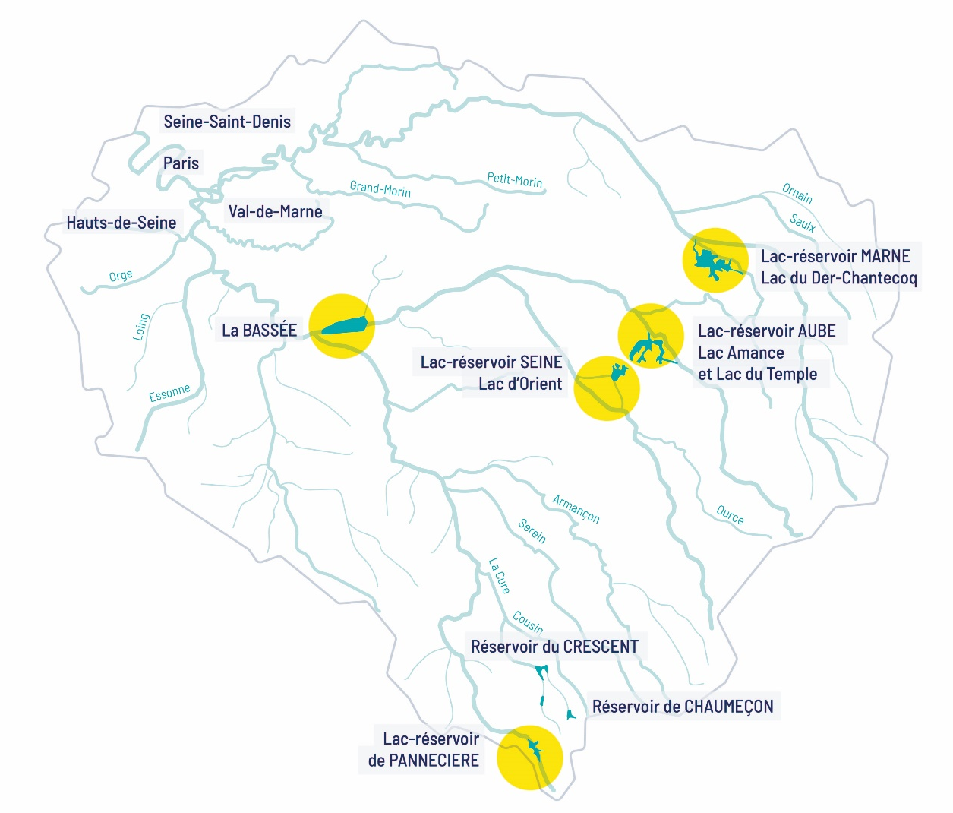
QUESTION N° 8
RÉPONSE (suite)
C
QUELS SONT LES RÔLES
DES 4 LAC- RÉSERVOIRS CONSTRUITS EN AMONT DE LA RÉGION PARISIENNE ?

Slide 25
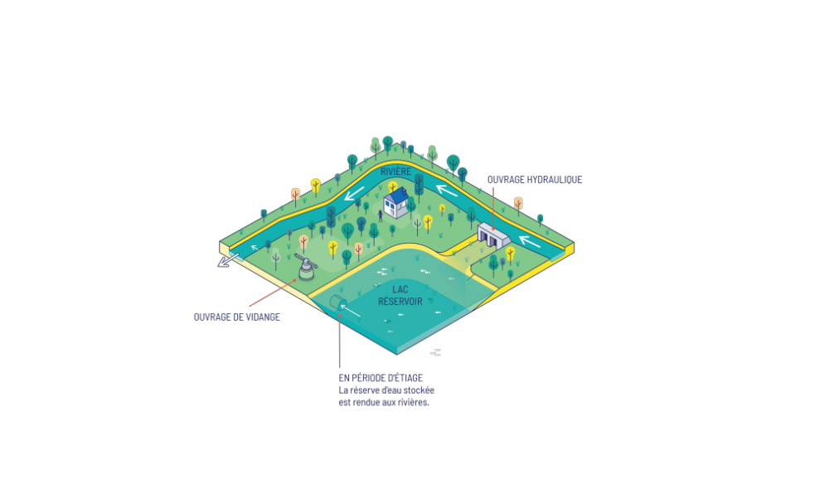
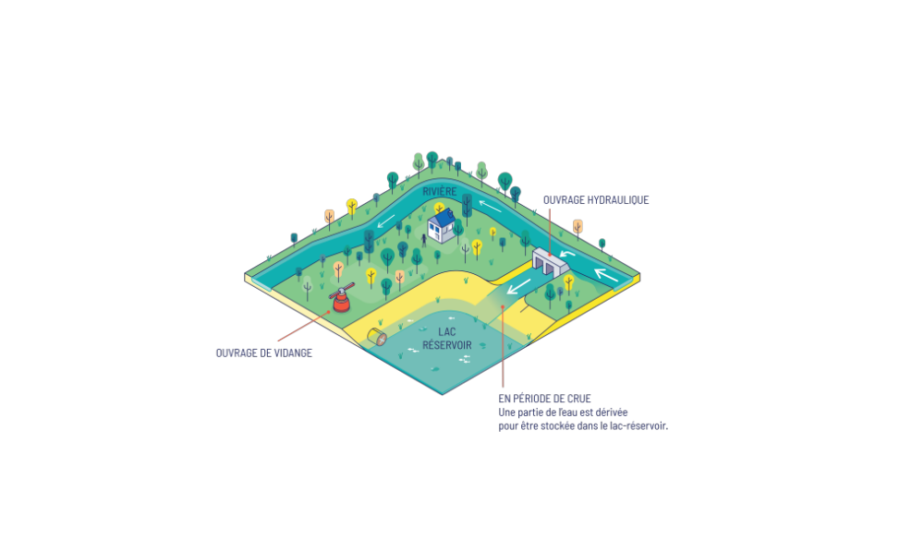
QUESTION N° 8
RÉPONSE (suite)
C
QUELS SONT LES RÔLES
DES 4 LACS RÉSERVOIRS CONSTRUITS EN AMONT DE LA RÉGION PARISIENNE ?

Slide 26
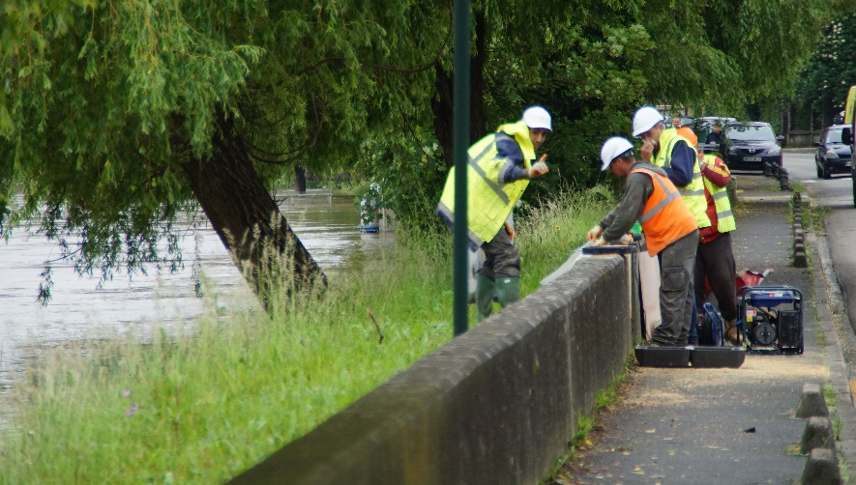
QUESTION N° 9
QUE REPRÉSENTE LA PHOTO CI-CONTRE ?
A
Des travaux sur la voierie
Une digue
Une murette anti-crue
B
C

Slide 27
QUESTION N° 9
RÉPONSE
C
QUE REPRÉSENTE LA PHOTO
CI-CONTRE ?
Les murettes anti-crue sont des solutions de protection locales afin de limiter ou retarder la submersion des zones inondables à enjeux forts (routes, habitations, etc.).
Leur hauteur varie en fonction des territoires.
Cependant, ces ouvrages ne sont pas toujours bien entretenus (ils peuvent céder) et sont construits pour une hauteur définie (ils peuvent être submergés, comme à Gournay-sur-Marne en janvier 2018).

Slide 28
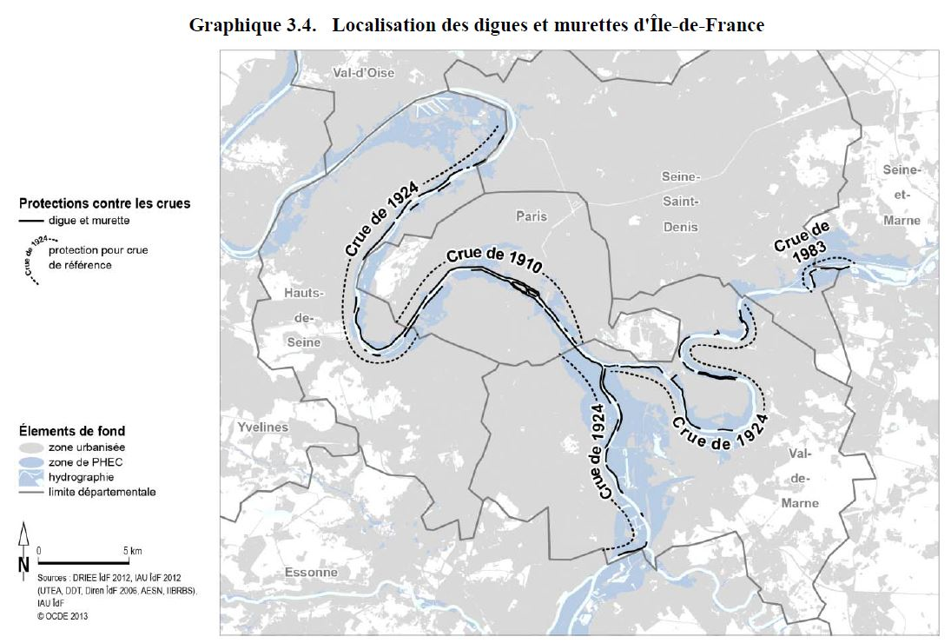
QUESTION N° 9
RÉPONSE (suite)
C

Slide 29
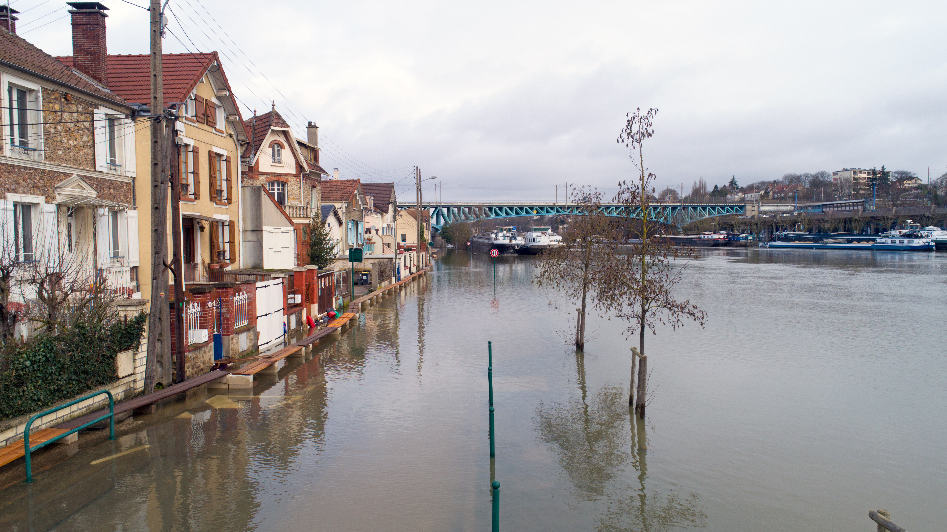
L’ ÎLE-DE-FRANCE :
UN TERRITOIRE VULNÉRABLE AUX INONDATIONS
Conflans-Saint-Honorine (Yvelines) –inondation janvier 2018 @iStock / Seine Grands Lacs

Slide 30
QUESTION N° 10
EN CAS DE CRUE DE LA SEINE, EST-IL POSSIBLE D’ANTICIPER LE DANGER ET DE DISPOSER DE TEMPS POUR S’ORGANISER ?
A
Non, la Seine peut déborder en seulement quelques heures, comme dans le Sud de la France.
Oui, les nombreux affluents de la Seine qui contribuent à sa hauteur peuvent mettre plusieurs jours avant de provoquer les débordements du fleuve.
B

Slide 31
QUESTION N° 10
RÉPONSE
B
EN CAS DE CRUE DE LA SEINE, EST-IL POSSIBLE D’ANTICIPER LE DANGER ET DE DISPOSER DE TEMPS POUR S’ORGANISER ?
Les crues franciliennes ont une cinétique lente.
En 1910, il a fallu une dizaine de jours pour atteindre le pic de crue à 8,62 mètres au pont d’Austerlitz.
Il faut noter que sur certains petits cours d’eau comme le Grand Morin, l’Yerres, l’Orge ou l’Almont, la montée des eaux peut être beaucoup plus rapide.
CHIFFRE-CLÉ
  24h à 72h
    POUR ÊTRE ALERTÉ À L’AVANCE PAR LES AUTORITÉS

Slide 32
QUESTION N° 10
RÉPONSE (suite)
B

Slide 33
QUESTION N° 11
LORS D’UNE CRUE MAJEURE, COMBIEN DE TEMPS LES SECTEURS TOUCHÉS RESTERAIENT-ILS SUBMERGÉS ?
A
Quelques heures
Plusieurs jours
Plusieurs semaines voire plusieurs mois
B
C

Slide 34
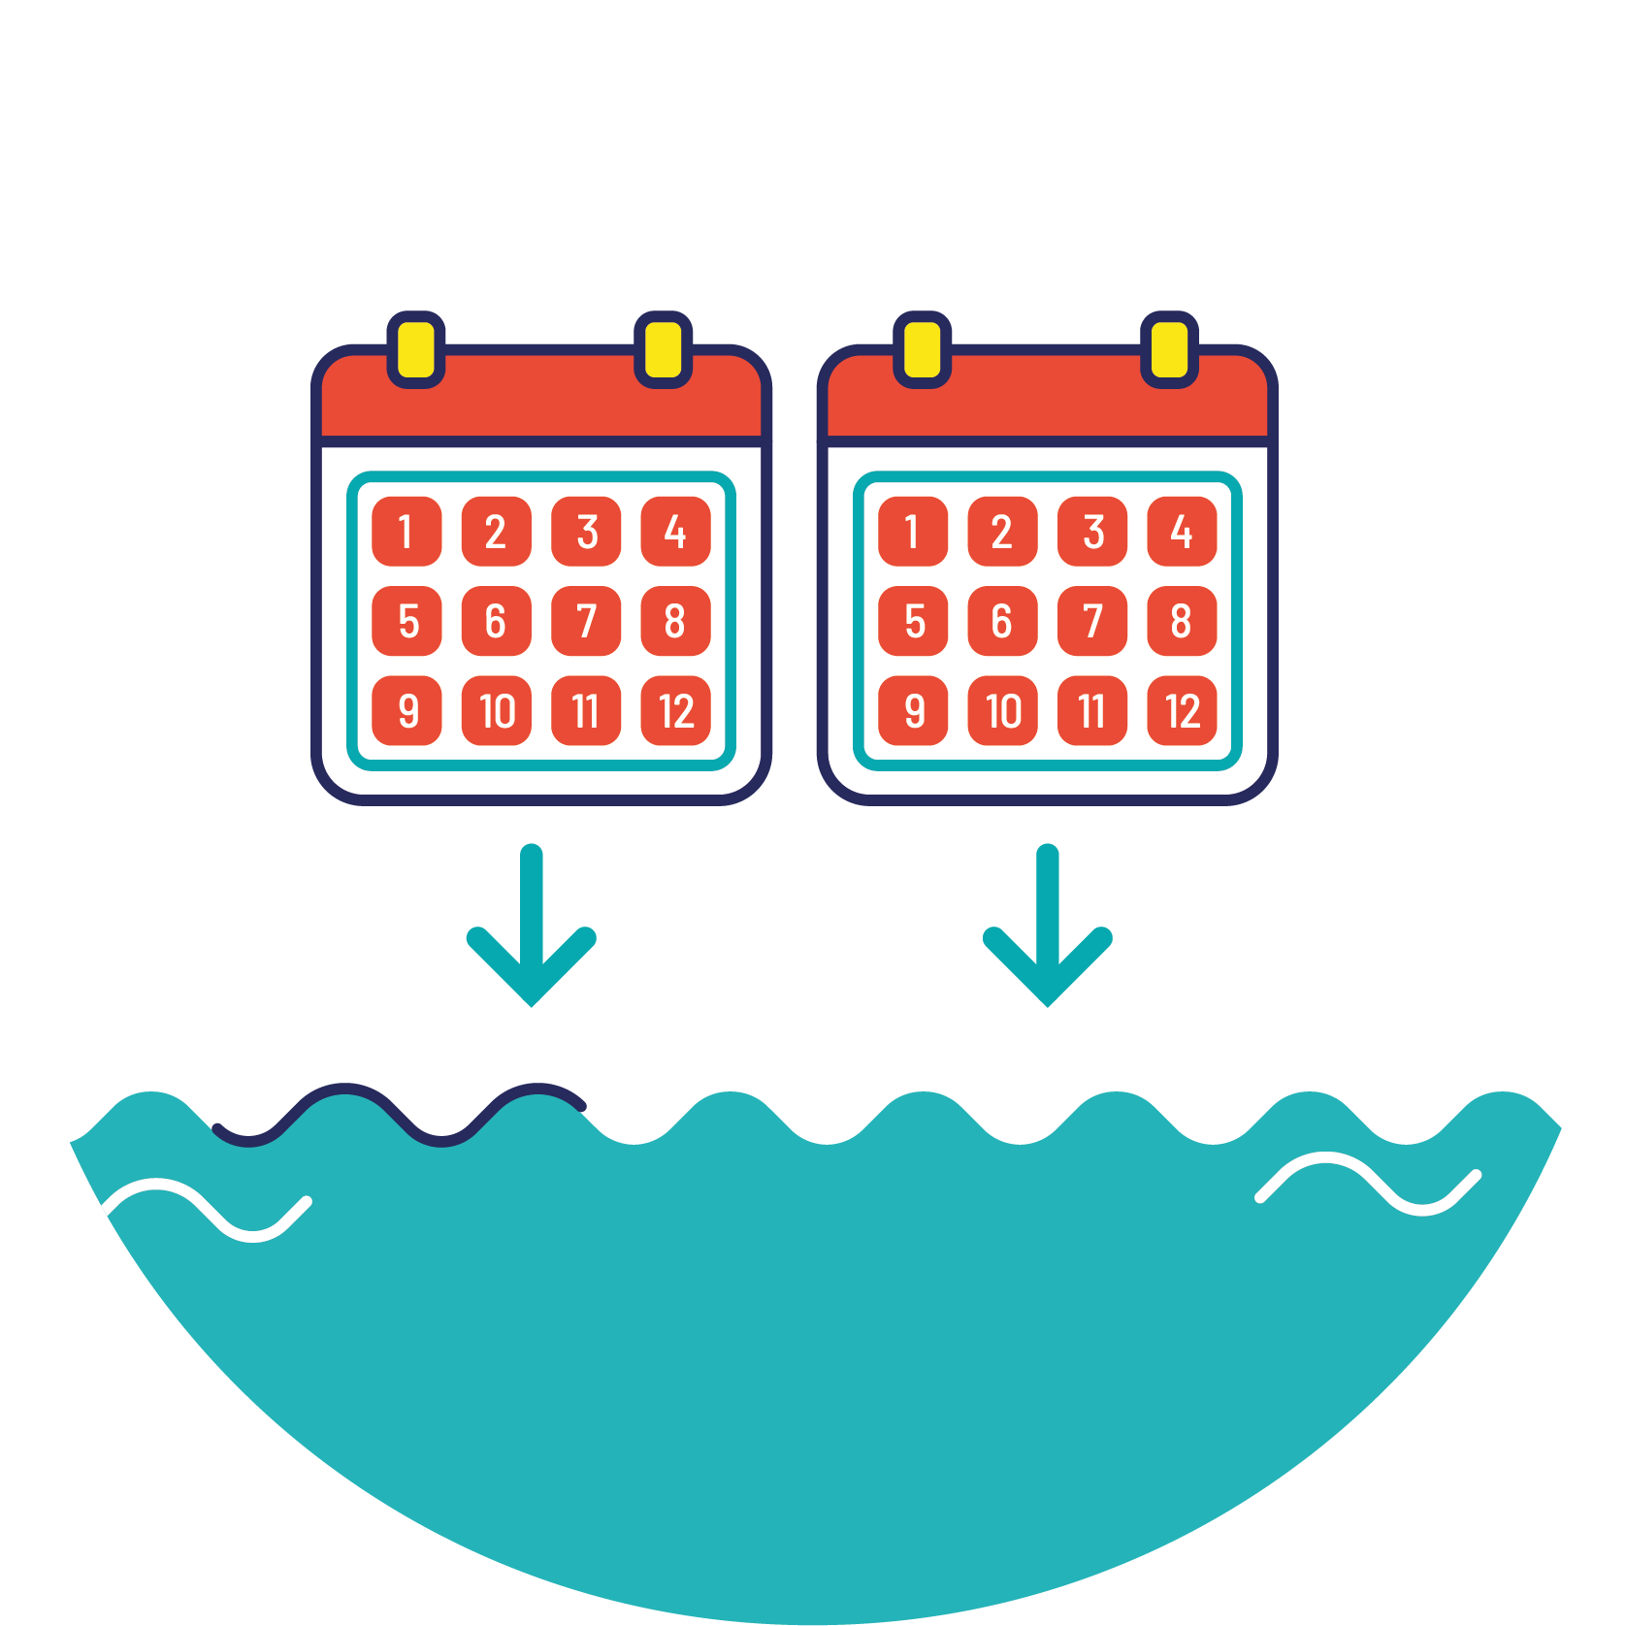
QUESTION N° 11
RÉPONSE
C
Les temps de submersion lors d’inondation sont longs : ils varient de quelques jours à plusieurs semaines en fonction des secteurs concernés et de l’importance de la crue.
La durée de la submersion rend la vie quotidienne dans les secteurs touchés difficile voire impossible et les dégâts bien plus importants. Une fois l’eau évacuée, il est possible que des bâtiments et infrastructures dysfonctionnent plusieurs mois, le temps de remise en état pouvant être très long. Un bâtiment inondé pendant 2 mois aura ses fondations extrêmement fragilisées et devra probablement être entièrement reconstruit.
CHIFFRE-CLÉ
    En 1910, l’eau est restée
  2 mois
    sur le territoire

Slide 35
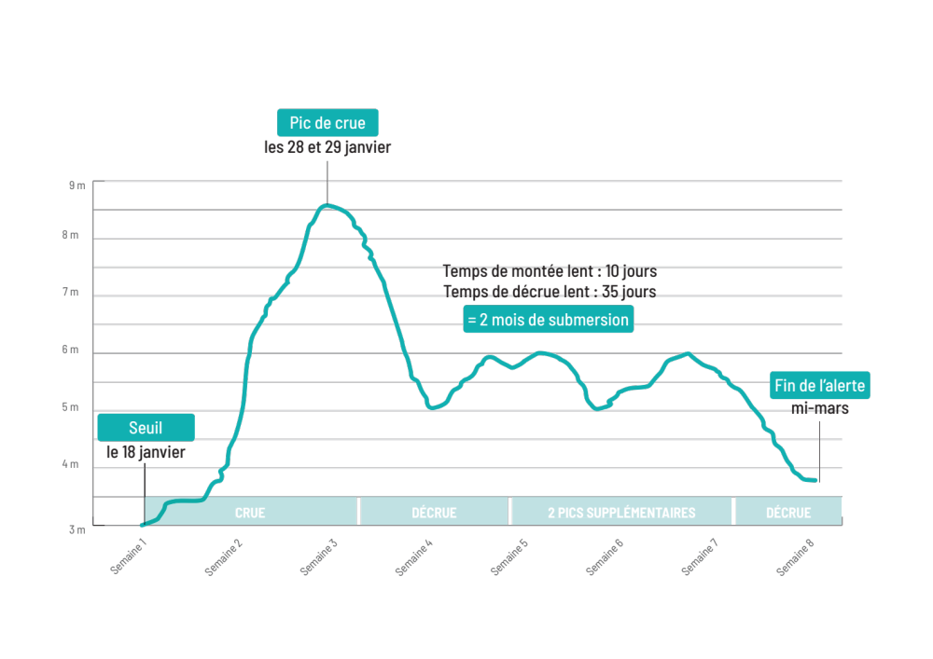
QUESTION N° 11
RÉPONSE (suite)
C

Slide 36

QUESTION N° 12
EN CAS DE CRUE CENTENNALE, COMBIEN DE FRANCILIENS SERAIENT IMPACTÉS PAR LES CONSÉQUENCES DES INONDATIONS ?
A
100 000 à 200 000
1 à 2 millions
4 à 5 millions
B
C

Slide 37
QUESTION N° 12
RÉPONSE
C
Sur les 12 millions de Franciliens, 850 000 habitent directement en zones inondables ; pourtant l’inondation concernerait 5 millions de personnes à des degrés divers du fait des perturbations ou des coupures des différents réseaux. Plus de 1,5 million de personnes seraient concernées par des coupures d’électricité et 1,3 million par des coupures d’eau potable.
Les services à la population, les transports et les approvisionnements seraient fortement perturbés pendant plusieurs semaines, mois ou années.

Slide 38
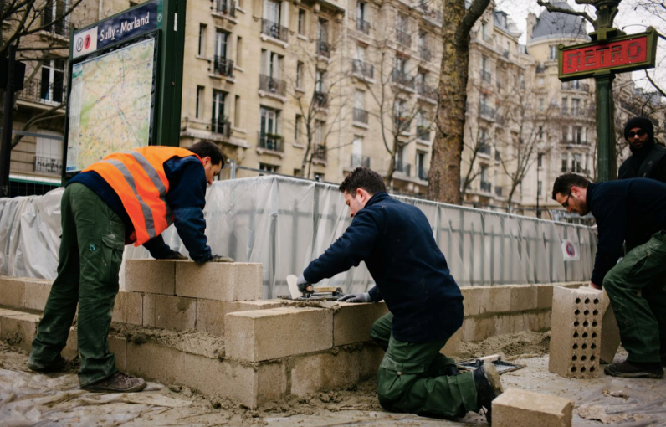
QUESTION N° 13
SUR LES 14 LIGNES DE METRO, COMBIEN DE LIGNES FONCTIONNERAIENT NORMALEMENT EN CAS DE CRUE TYPE JANVIER 1910 À PARIS ?
A
1
5
10
B
C
Source : Le Parisien

Slide 39
QUESTION N° 13
RÉPONSE
A
Le réseau de transport de métro et de RER dans Paris et la petite couronne est particulièrement vulnérable aux crues du fait des phénomènes de remontée de nappes et d’infiltration dans les réseaux, mais aussi du fait de sa dépendance vis-à-vis du réseau électrique.
Dès une côte à 5,50 mètres, la Seine peut menacer directement le réseau. En cas de crue exceptionnelle, toutes les lignes de métro seraient impactées dans leur fonctionnement à l’exception de la ligne 2.
Face à cela, la RATP dispose d’un plan qui consiste notamment à murer les bouches de métro (voir photo précédente) afin d’empêcher l’eau de rentrer par la surface.
Ces opérations de protection sont réalisées de manière préventive avant l’arrivée de l’eau afin d’améliorer le délai de retour à la normale.
Si on laissait le réseau s’inonder il y aurait jusqu’à plusieurs milliards d’euros de dégâts et il faudrait entre 2 et 5 ans pour le remettre complétement en état.

Slide 40
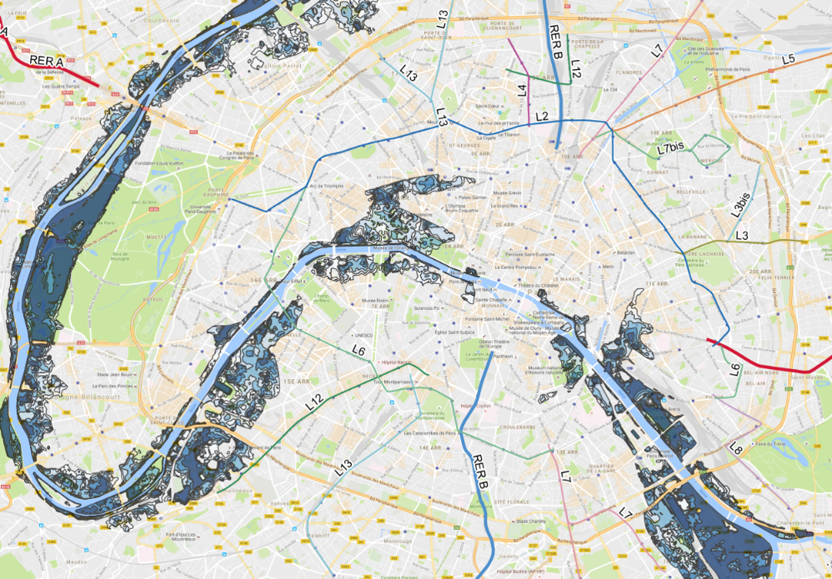
QUESTION N° 13
RÉPONSE (suite)
A
CHIFFRE-CLÉ
  40 stations
    DE MÉTRO EN ZONE INONDABLE À PARIS

Slide 41

QUESTION N° 14
FACE À LA PROBABILITÉ D’UNE INONDATION MAJEURE EN ÎLE-DE-FRANCE, LES AUTORITÉS SE PRÉPARENT-ELLES ?
A
Oui, tout est prévu pour atténuer l’impact de la crue.
Non, il est impossible d’anticiper les impacts futurs de la crue.
Des plans de gestion de crise sont prévus par certains acteurs (opérateurs de réseaux, ministères, hôpitaux, collectivités, grandes entreprises, etc.) mais il y a encore beaucoup de travail et chacun doit y prendre sa part.
B
C

Slide 42





QUESTION N° 14
RÉPONSE
C
  PRÉFECTURE
    Coordonne les interventions sur le terrain
    Alerte les Mairies et les habitants via les médias
    Dirige les opérations de sauvegarde
  MAIRIES
    Interventions techniques sur le terrain
    Alerte les habitants sur le terrain et via les médias
    Assurent la sauvegarde des populations (évacuation, accueil, etc.)
  OPÉRATEURS RÉSEAUX
    Coupent préventivement les réseaux afin de faciliter le retour à la normale
    Assurent le rétablissement des réseaux
  SERVICES DE SECOURS
    Interventions techniques sur le terrain
    Évacuation des habitants
  CITOYENS
    Se préparent en amont
    Respectent les consignes de sécurité des autorités
    Sont les plus autonomes possible

Slide 43
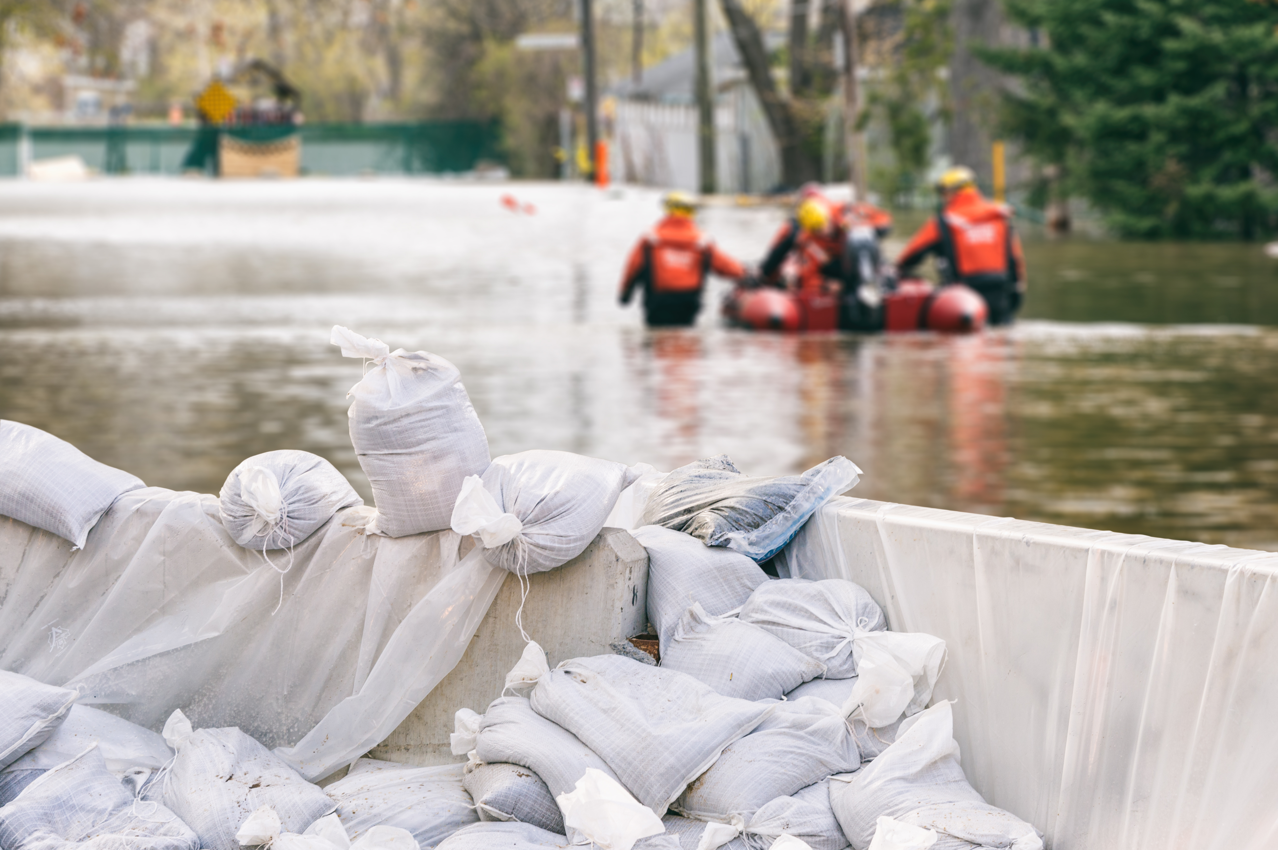
Face à la crise : prévention et préparation à toutes les échelles
Services de secours à l’œuvre lors d’’une inondation @iStock / Seine Grands Lacs

Slide 44
QUESTION N° 15
EN CAS D’INONDATION, MÊME SI J’HABITE HORS DES ZONES INONDABLES, JE POURRAIS ÊTRE IMPACTÉ
a
C’est vrai, la crue pourra impacter le fonctionnement des réseaux de transport, d’énergie et d’assainissement bien au-delà des zones inondables.
C’est vrai, des problématiques d’approvisionnement en denrées alimentaires et en eau potable pourraient apparaître.
C’est vrai, si les lieux de vie que je fréquente (travail, école, supermarché, etc.) sont touchés, je suis aussi impacté au quotidien.
C’est faux, les aménagements de protection réalisés permettent de limiter les effets de la crue aux seules zones inondables.
B
C
D

Slide 45
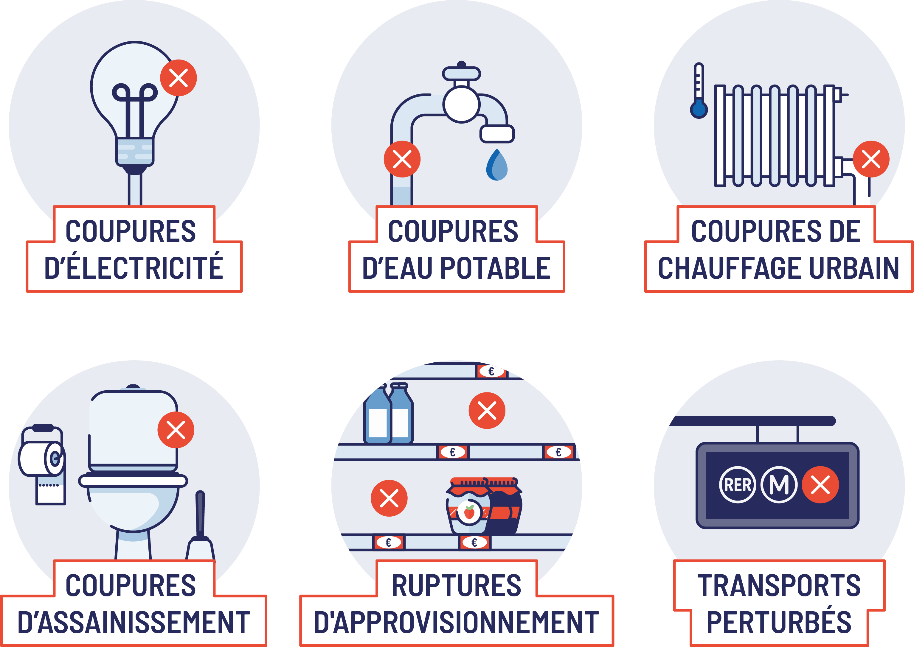
QUESTION N° 15
RÉPONSES ET
A
B
C
Les conséquences de la crue sur le fonctionnement des réseaux de transport, d’énergie, de télécommunication ou encore d’assainissement impacteraient fortement la vie quotidienne de 5 millions de Franciliens qui, même s’ils n’habitent pas forcément en zone inondable, devraient subir les effets de l’inondation.
De plus, les temps de submersion sont généralement longs, impactant d’autant plus le fonctionnement des territoires et des services à la population sur la durée.
Il est donc important d’évacuer préventivement son lieu d’habitation avant que la vie quotidienne n’y devienne impossible.

Slide 46
QUESTION N° 15
RÉPONSES ET
A
B
C

Slide 47
QUESTION N° 16
EN CAS D’INONDATION, LE RÉSEAU ÉLECTRIQUE PEUT ÊTRE MIS HORS SERVICE
a
De manière préventive par les services d’ENEDIS qui peuvent procéder à des mises en sécurité du réseau.
Dès que l’eau inonde certains postes sources d’alimentation électrique.
En aucun cas : l’ensemble des postes sources sont situés en dehors des zones inondables.
B
C

Slide 48
QUESTION N° 16
RÉPONSES ET
A
B
EN CAS D’INONDATION, LE RÉSEAU ÉLECTRIQUE PEUT ÊTRE MIS HORS SERVICE
Le réseau électrique est très vulnérable aux inondations. Son interruption impacterait fortement la vie quotidienne des Franciliens du fait de la dépendance de beaucoup d’activités à l’électricité.
Si certains postes sources peuvent être touchés par l’eau, la majorité des coupures proviendrait de la mise en sécurité préventive des postes par les services d’ENEDIS afin de faciliter ultérieurement le retour à la normale.
Il peut donc y avoir des coupures d’électricité même dans les secteurs qui ne sont pas encore inondés.

Slide 49
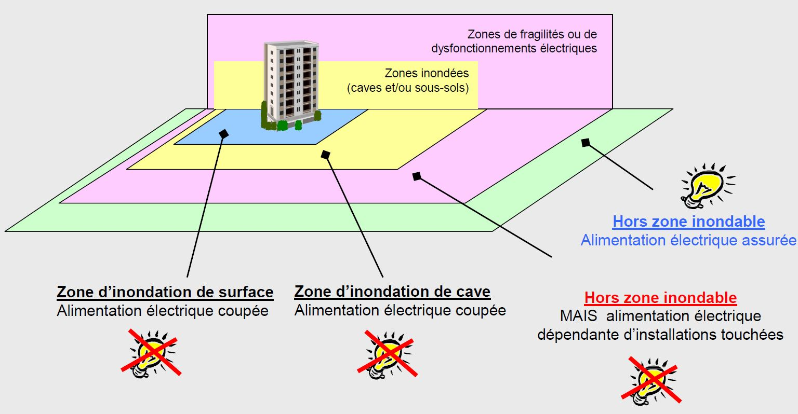
QUESTION N° 16
RÉPONSES ET (suite)
A
B
EN CAS D’INONDATION, LE RÉSEAU ÉLECTRIQUE PEUT ÊTRE MIS HORS SERVICE
Source : PP/SGZDS

Slide 50

QUESTION N° 17
PAR QUELS MOYENS
PUIS-JE M’INFORMER EN CAS DE SURVENUE D’UNE INONDATION ?
a
En appelant la police ou la gendarmerie.
Via les médias officiels : radio France, France télévision, les réseaux sociaux des Préfectures.
Par la mairie.
Par Météo France et Vigicrues
B
C
D

Slide 51
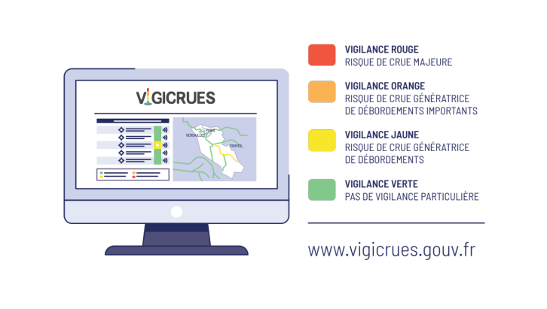


QUESTION N° 17
RÉPONSES ET
B
c
D
En cas de menace importante, les consignes de sécurité ou les messages d’alerte pourront être transmis par les autorités et notamment par votre mairie.
Les autorités communiqueront avec la population à
travers le réseau Radio France et les différents médias
qui seront pleinement mobilisés pour l’information des Franciliens.
Si vous vous informez sur les réseaux sociaux, il est essentiel de vérifier qu’il s’agit bien d’une information émanant des comptes officiels des autorités (Mairie, Préfecture, RATP, SNCF, etc.) : de nombreuses rumeurs peuvent circuler sur Internet !

Slide 52
QUESTION N° 18
EN CAS D’ÉVACUATION, QUE FAUT-IL EMPORTER AVANT DE QUITTER SON LOGEMENT ?
a
Un sac contenant au minimum les papiers d’identité, un peu d’argent, les ordonnances et médicaments importants si nécessaires, le contrat d’assurance, quelques vêtements de rechange et matériel d’hygiène, un peu d’eau et de nourriture.
Tout objet ayant une valeur sentimentale et qui peut être emporté facilement.
Rien, il faut partir le plus vite possible.
B
C

Slide 53
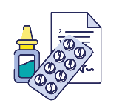





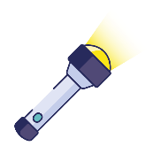









QUESTION N° 18
RÉPONSES ET
A
B
Au regard de la possibilité d’anticiper entre 24 et 72h la survenue d’une inondation, il est fortement conseillé de préparer une valise contenant quelques éléments essentiels avant d’évacuer son logement pour plusieurs jours, semaines ou mois.

Slide 54

QUESTION N° 19
EN CAS D’ÉVACUATION, QUELS PEUVENT ÊTRE LES LIEUX DE REPLI ?
Dans ma résidence secondaire, chez de la famille ou des proches habitant hors des zones impactées.
Si mon logement possède un étage, je peux ne pas évacuer, mais trouver refuge à l’étage.
Dans les centres d’accueil temporaires ouverts par les autorités.
a
B
C

Slide 55
QUESTION N° 19
RÉPONSES ET
A
C
En cas d’ordre d’évacuation donné par les autorités :
    il est essentiel de s’y conformer : dans le cas contraire, cela signifie rester vivre dans son logement sans eau, sans électricité, sans assainissement pendant plusieurs jours voire semaines
    plusieurs centres d’accueil et de regroupement pourront être ouverts dans différents lieux appropriés (gymnases, salles de spectacles, etc.). Pour autant, leur capacité restera limitée au regard du nombre de personnes impactées par l’inondation et seront donc en priorité destinés aux personnes les plus vulnérables.
→ Il est donc essentiel de penser dès maintenant à des solutions alternatives d’hébergement : chez des proches, de la famille, dans une résidence secondaire, temporaire (camping), etc.

Slide 56

QUESTION N° 20
AVANT DE QUITTER MON LOGEMENT, QUE DOIS-JE FAIRE ?
a
Je me préoccupe de mes voisins les plus vulnérables (personnes âgées, isolées, handicapées…).
Je surélève ou déplace dans les étages les objets/matériels sensibles, précieux (souvenirs, documents officiels), utiles ou polluants (pots de peinture, engrais, solvants, poubelles…).
Je repère les lieux potentiels d’hébergement : je sais où et comment y aller.
Je prépare mon kit d’urgence.
Je coupe le gaz, l’eau et l’électricité.
B
C
D
E

Slide 57
QUESTION N° 20
RÉPONSES ET
A
B
C
D
E
Quelques bons réflexes :
    Contacter dès à présent la mairie pour connaître le niveau de risque auquel on est exposé ou consulter le site de l’Institut Paris Région : https://cartoviz.institutparisregion.fr/
    Penser à des solutions de relogement temporaire chez des proches habitant hors des zones touchées.
    Commencer à en parler autour de moi (en famille, avec mes voisins notamment vulnérables âgés, etc.)
    Vérifier mon contrat d’assurance mettre à jour le montant des biens assurés si nécessaire
    Savoir ce qu’il faut mettre dans mon kit d'urgence. Cela pourra également me servir pour d’autres risques majeurs.

Slide 58
QUESTION N° 21
UNE FOIS LA DECRUE TERMINÉE, QUE DOIS-JE FAIRE ?
a
Je réintègre mon logement et rebranche les réseaux sans attendre.
J’attends l’autorisation des autorités avant de réintégrer mon logement.
Je me protège avant de manipuler les objets endommagés, j’aère, je désinfecte et j’essaye de sécher les pièces qui ont été inondées.
Je rends visite à mes voisins et fais le tour de mon quartier pour voir si je peux apporter mon aide.
B
C
D

Slide 59


QUESTION N° 21
RÉPONSES ET
B
c
D
Une fois l’eau partie, les lieux ayant été inondés peuvent être très dangereux (pollution, fragilité des fondations…).
Il est essentiel d’attendre l’autorisation des autorités pour réintégrer son habitation. En cas de doute, je fais appel à un professionnel.
La phase de nettoyage peut prendre du temps et demander beaucoup d’énergie.
La solidarité et l’entraide de proximité sont essentielles.
Il ne faut pas hésiter à s’informer auprès de la mairie, des associations locales ou des réseaux sociaux pour savoir si des opérations d'entraide sont organisées pour accélérer le retour à la normale.

Slide 60
QUESTION N° 22
SI MON LOGEMENT A ÉTÉ INONDÉ, COMMENT FAIRE POUR ÊTRE iNDEMNISÉ ?
a
J’attends le passage d’un expert.
J’envoie à mon assureur le dossier photographique de constat que j’ai réalisé avant le nettoyage de mon logement.
J’attends la publication de l’arrêté de catastrophe naturelle sur ma commune.
Je n’ai rien à faire, c’est automatique.
B
C
D

Slide 61



QUESTION N° 22
RÉPONSES ET
B
C
Pour bénéficier d’une indemnisation au titre d’une catastrophe naturelle, la publication d’un arrêté d’état de catastrophe naturelle au Journal Officiel est indispensable.
À partir de la date de publication, j’ai 10 jours pour déclarer le sinistre aux assureurs (avec copie à mon maire) en me basant notamment sur le dossier photographique que j’ai constitué.
À noter : la franchise reste toujours à la charge de l'assuré. Elle s'élève à 380 euros pour les habitations, les véhicules à moteur et autres biens à usage privé.
Si les dommages sont importants, voire très importants (atteinte à la structure de la maison, perte de mobilier de grande valeur), l’assureur désignera, à ses frais, un expert professionnel qui fixera le montant des dommages en accord avec le sinistré.
Dans tous les cas, en amont de la crue, il est important d’actualiser régulièrement son contrat d’assurance habitation (valeurs réellement assurées). Le contrat socle servira de base de remboursement en cas d’indemnisation.

Slide 62





Merci pour votre participation
Animé par :
Les partenaires d'EPISEINE :
Ce projet est cofinancé par le fonds européen de développement régional

